Slide 1

Архитектуры процессорных систем
Лекция 12. Память
Цикл из 16 лекций о цифровой схемотехнике, способах построения и архитектуре компьютеров

Slide 2
План лекции
Основные характеристики памяти
Иерархия памяти
Статическая и динамическая память
Расслоение памяти
Примеры построения памяти
Защита памяти

Slide 3
Система памяти
Система памяти – это функциональный блок микропроцессорной системы, предназначенный для временного или постоянного хранения данных и команд, состоящий из запоминающего устройства и устройства управления

Slide 4
Ёмкость памяти
Емкость — это количество битов данных, которые запоминающее устройство может хранить единовременно.
Кило (KB), Мега (MB), Гига (GB), Тера (TB) ... – 10³, 10⁶, 10⁹, 10¹² …
Киби (KiB), Меби (MiB), Гиби (GiB), Теби (TiB) – 2¹⁰, 2²⁰, 2³⁰, 2⁴⁰ …
B – байт, b – бит
KB – это 1000 Байт = 8000 бит
KiB – это 1024 Байта = 8096 бит
Kb – это 1000 бит
Kib – это 1024 бита

Slide 5
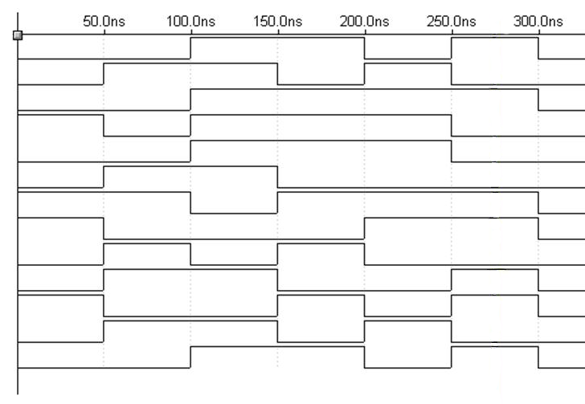
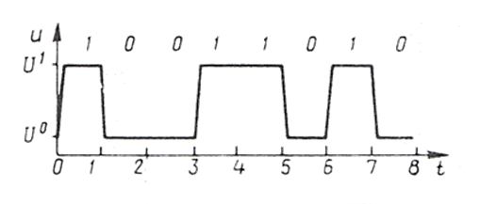
Единица пересылки
Единица пересылки — количество битов данных, передаваемых по линиям шины параллельно.

Slide 6
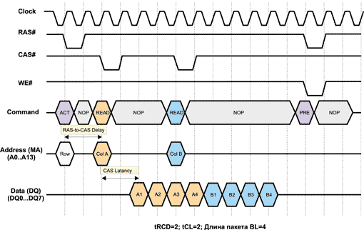
Быстродействие
Время выборки данных
Время хранения данных
Период обращения
Скорость передачи данных

Slide 7
Метод доступа к данным
Произвольный
Последовательный
Прямой
Ассоциативный

Slide 8
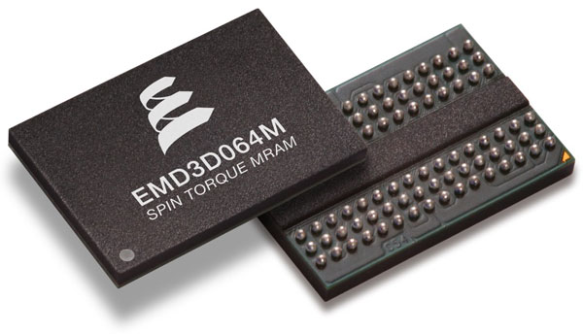
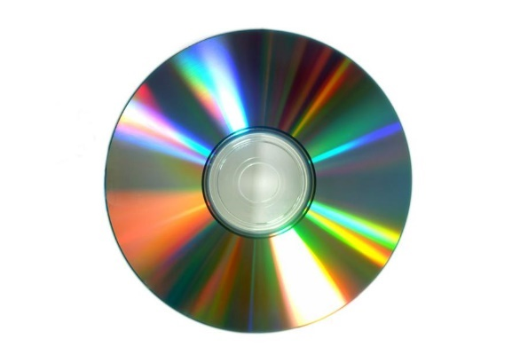
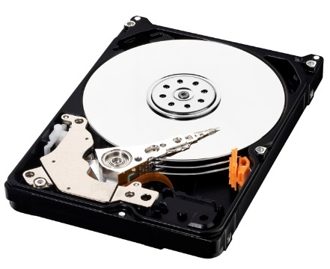
Технология изготовления
Полупроводниковая
Оптическая
Магнитная

Slide 9
Физические особенности
Энергонезависимость
Потребляемая энергия
Плотность интеграции компонентов
Допустимая температура окружающей среды
Допустимая влажность
Тип корпуса
и т.д.

Slide 10
Характеристики памяти
Емкость
Единица пересылки
Быстродействие
Метод доступа
Технология
Физические особенности
Стоимость и т. д.

Slide 11
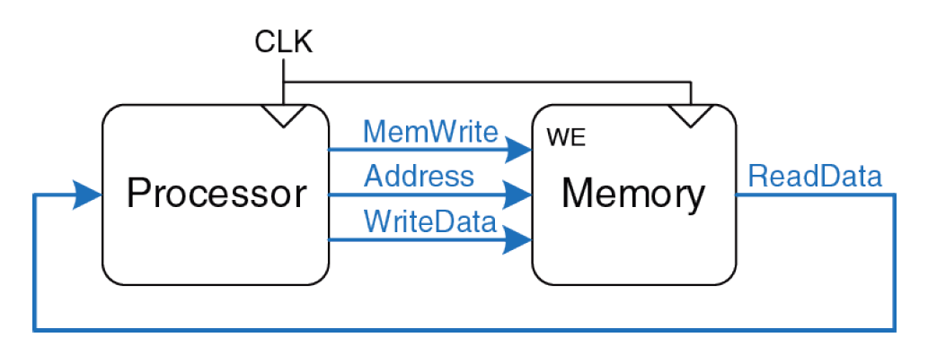
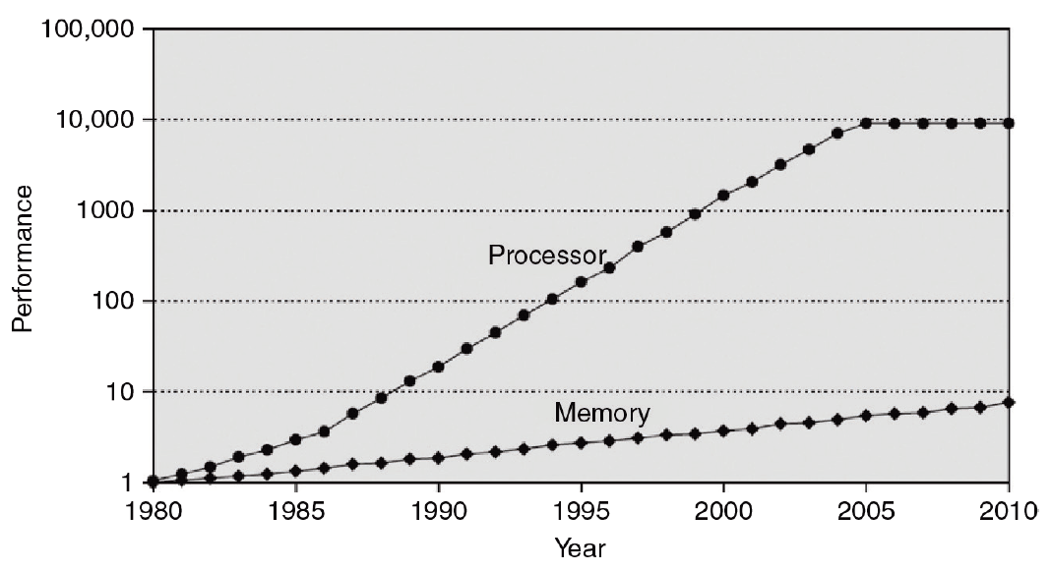
Процессор-память

Slide 12
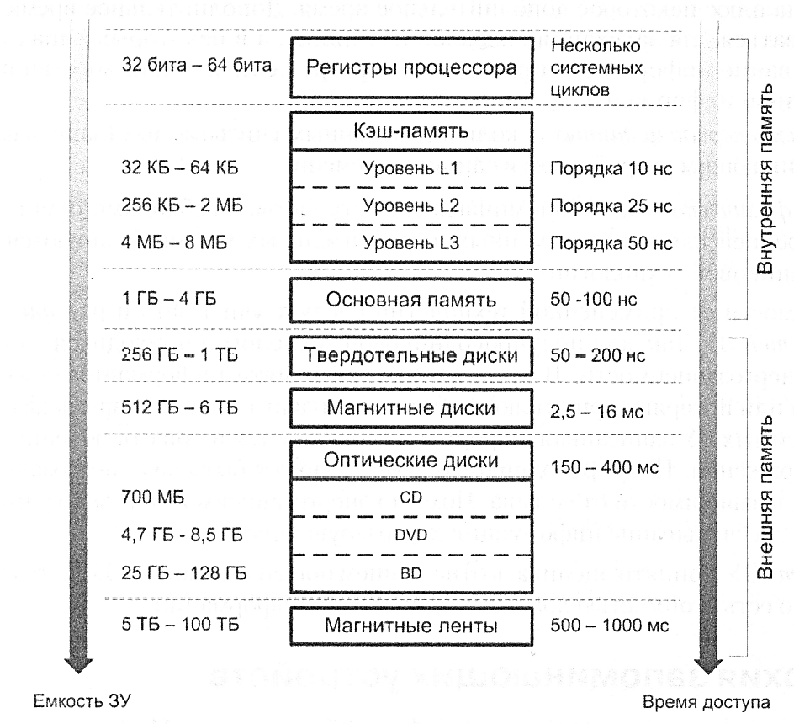
Иерархия памяти

Slide 13
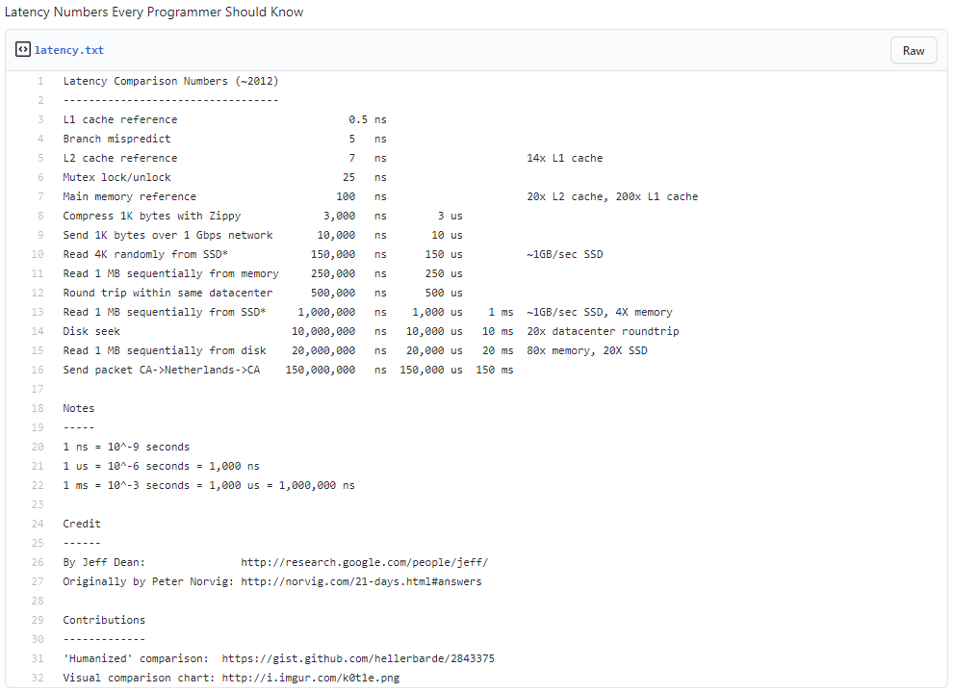
Каждый программист…

Slide 14
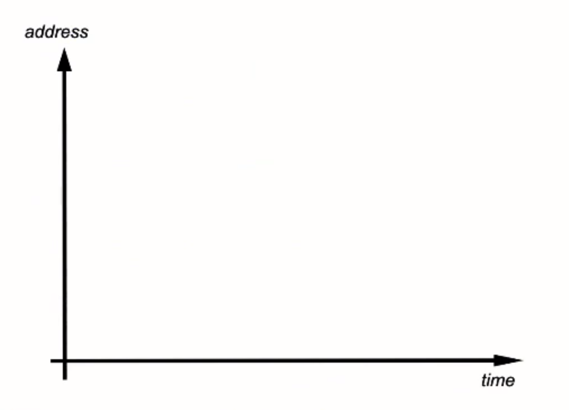
Обращения к памяти

Slide 15
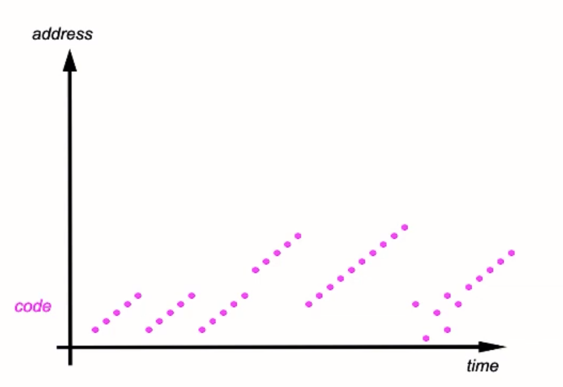
Обращения к памяти

Slide 16
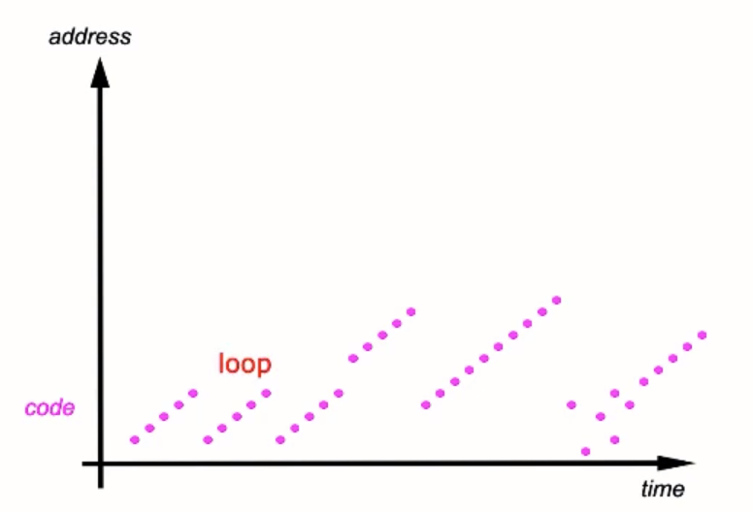
Обращения к памяти

Slide 17
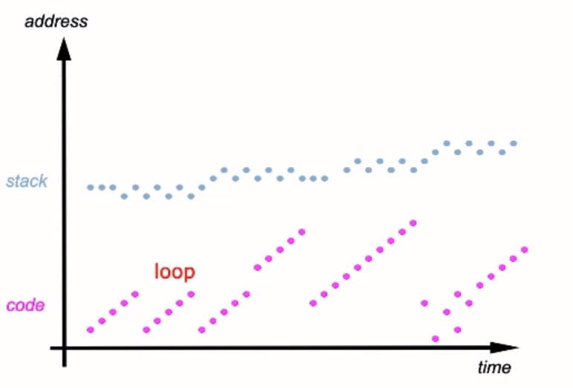
Обращения к памяти

Slide 18
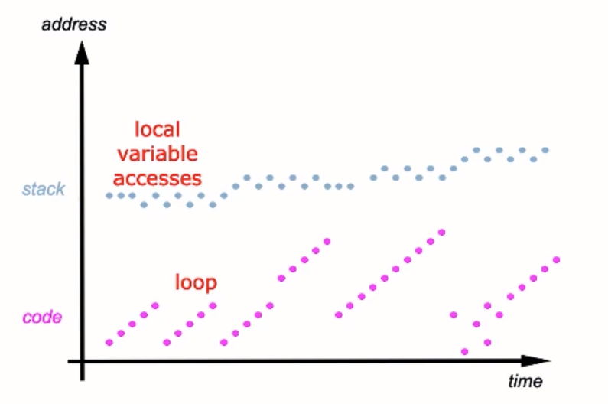
Обращения к памяти

Slide 19
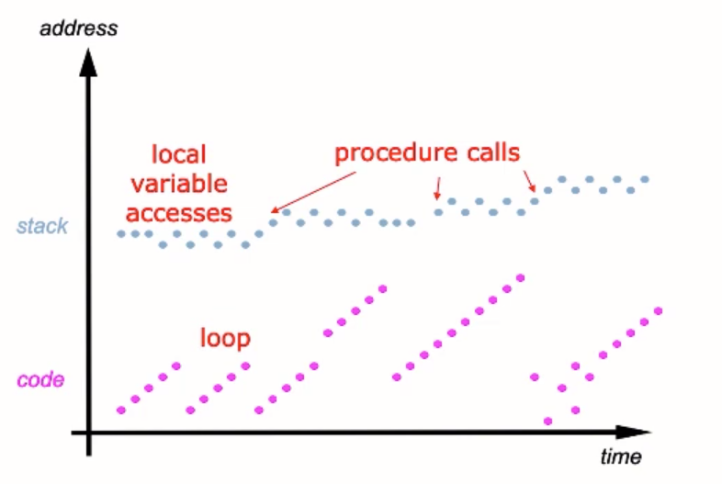
Обращения к памяти

Slide 20
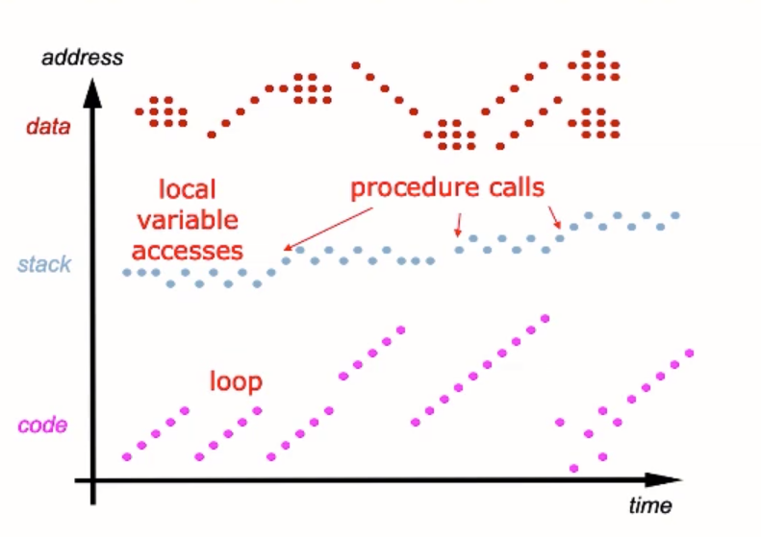
Обращения к памяти

Slide 21
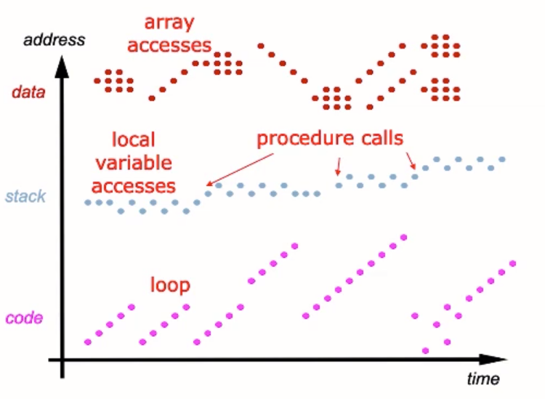
Обращения к памяти

Slide 22
Локальность по обращению
Обращения к памяти обладают временной и пространственной локальностью.
90% времени работы программы связано с доступом к
10% адресного пространства этой программы.

Slide 23
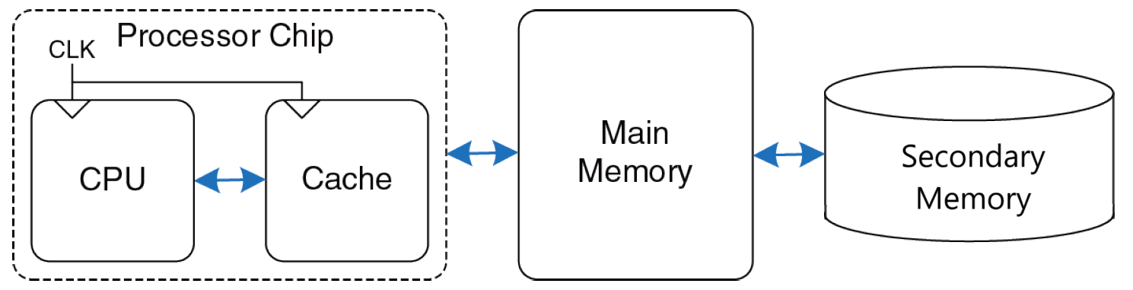
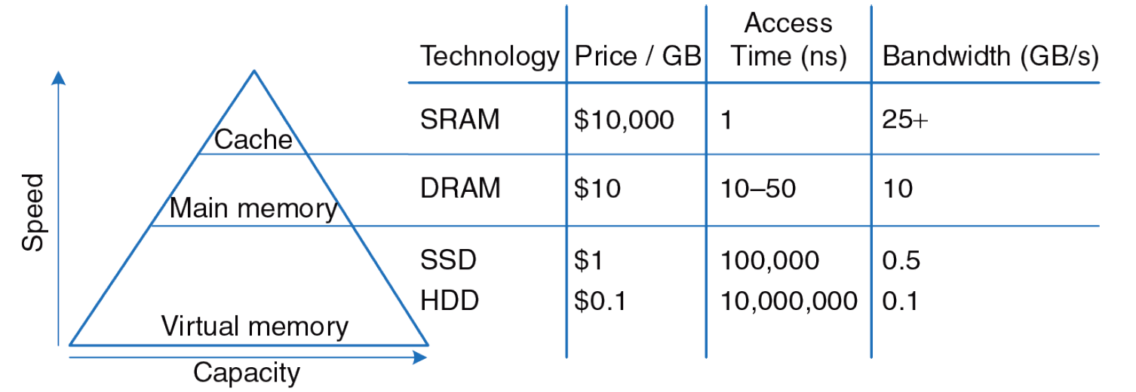
Иерархия памяти

Slide 24
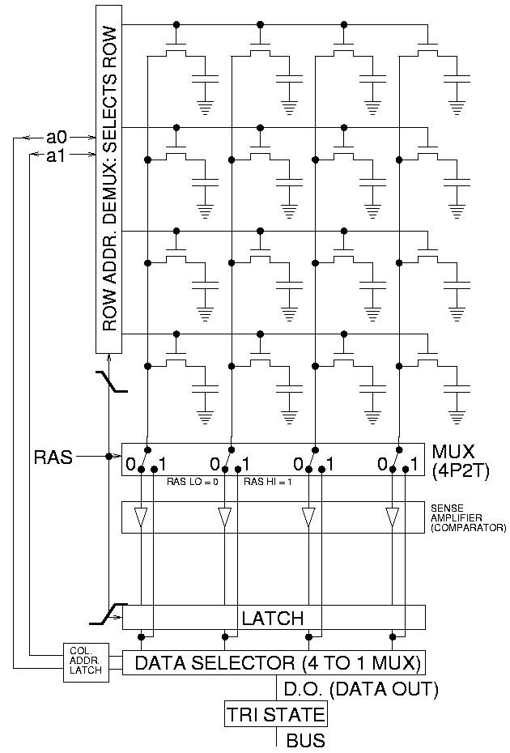
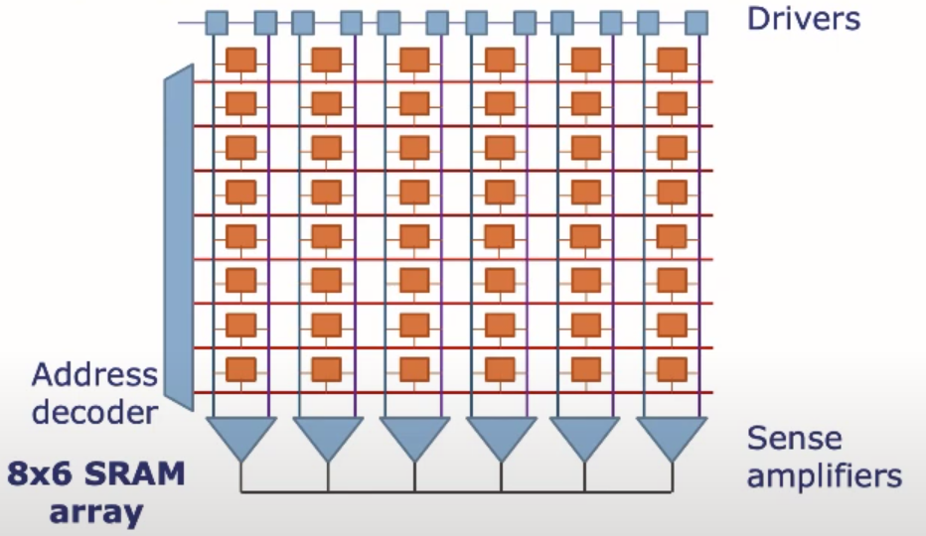
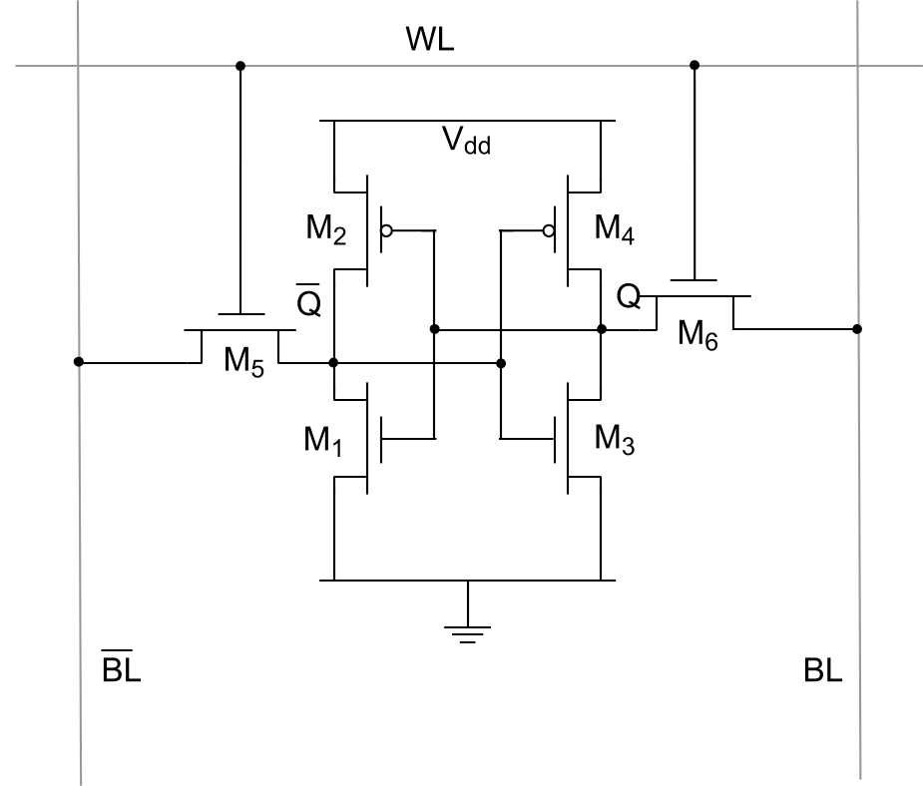
Статическая и динамическая память
DRAM
SRAM

Slide 25
Сравнение SRAM и DRAM
Доступ к любой ячейке памяти SRAM в любой момент занимает одно и то же время. Простая схемотехника устройства управления
В SRAM памяти возможны очень низкие частоты синхронизации, вплоть до полной остановки синхроимпульсов
Статическая память имеет невысокую плотность записи (шесть-восемь элементов на бит, вместо двух у DRAM)
DRAM имеет меньшую стоимость килобайта памяти
SRAM имеет непредсказуемое (произвольное) содержимое памяти после включения питания

Slide 26
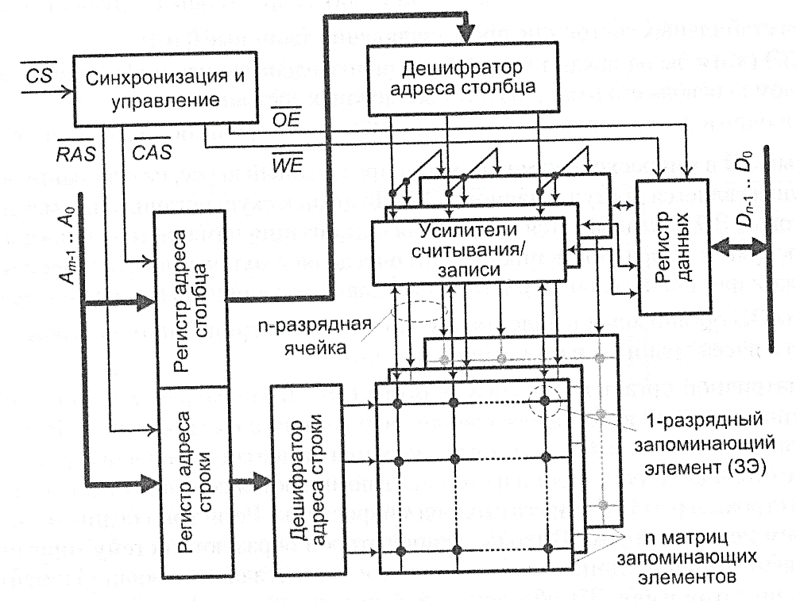
Структура микросхемы памяти

Slide 27
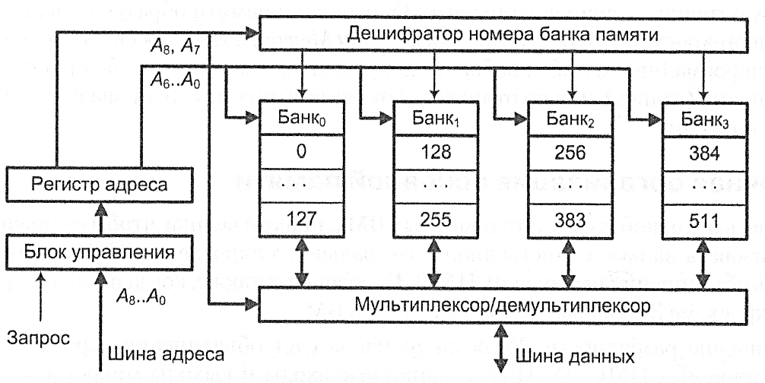
Блочная память

Slide 28
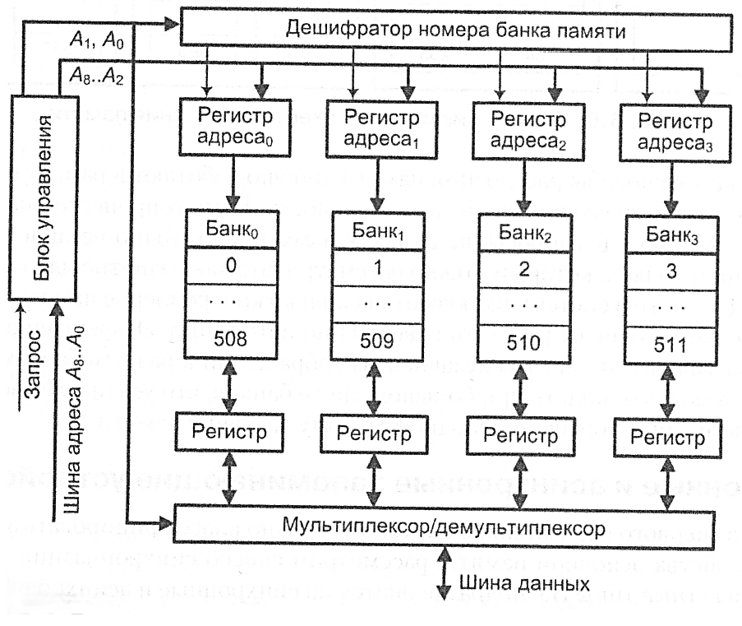
Расслоение памяти

Slide 29
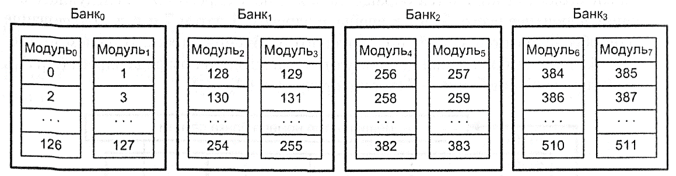
Блочно-циклическая схема расслоения памяти

Slide 30
Способы доставки данных
Последовательный режим (flow through mode)
Регистровый (register to latch)
Быстрый постраничный (fast page mode) x—y—y—y
Пакетный (burst mode)
Конвейерный (pipelined mode)
Метод удвоенной скорости (double data rate)

Slide 31
Энергонезависимая память
Энергонезависимая память сохраняет свое состояние даже при отключении питания
ROM: программируется на этапе производства
Программируемая ROM (PROM): может быть запрограммирована пользователем один раз
Стираемая PROM (EPROM): может быть стерта (УФ, рентген)
Электрически стираемая PROM (EEPROM): стирание происходит через подачу электрического сигнала
Flash-память: EEPROM с частичной возможностью стирания (по секторам)
Выдерживает порядка 100,000 циклов перезаписи.
Сфера применения энергонезависимой памяти
Встраиваемые программы размещаются в ROM (BIOS, контроллеры дисков, сетевых и графических адаптеров, аппаратно-криптографические средства,…)
Твердотельные накопители (SSD)
Кеш в обычных дисковых накопителях

Slide 32
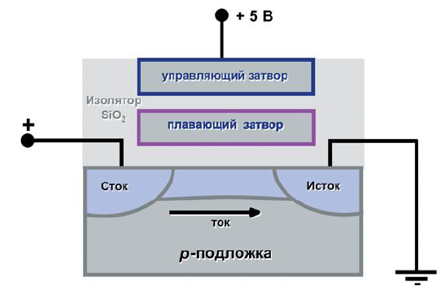
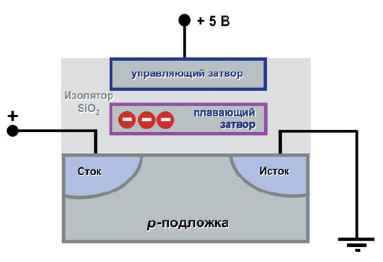
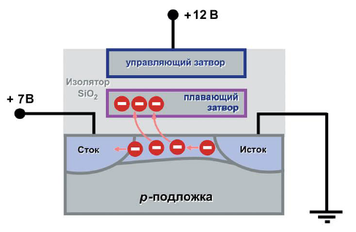
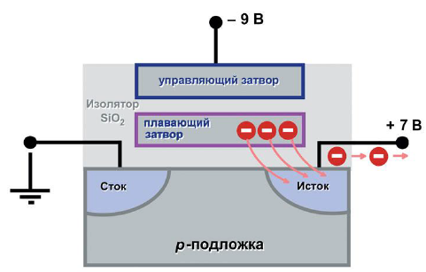
Flash-память

Slide 33
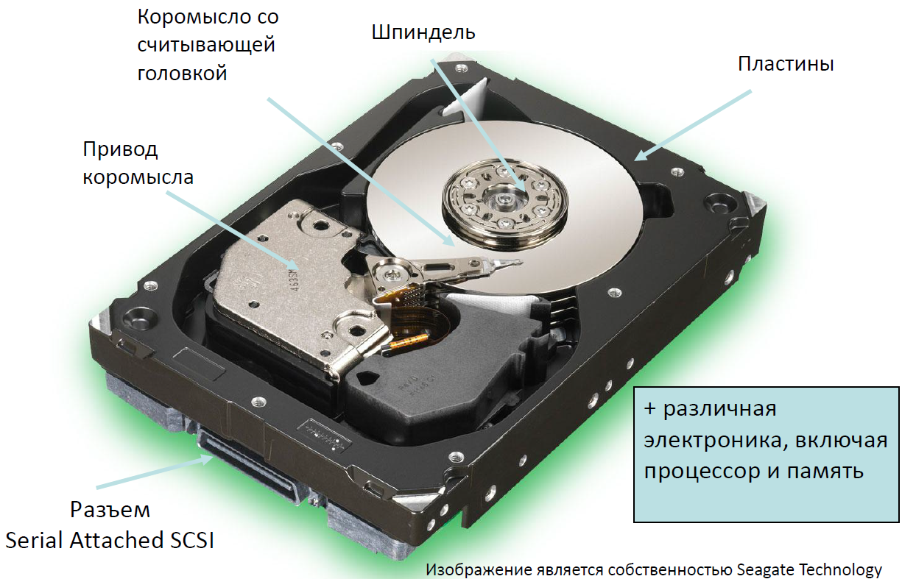
HDD

Slide 34
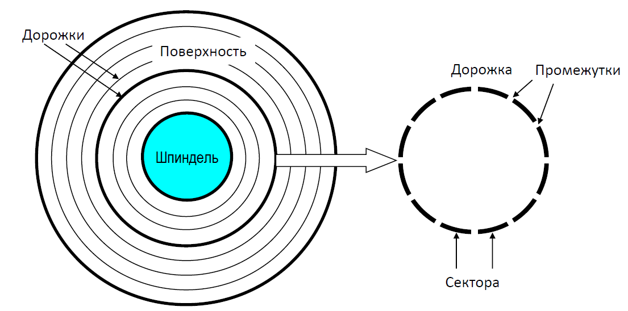
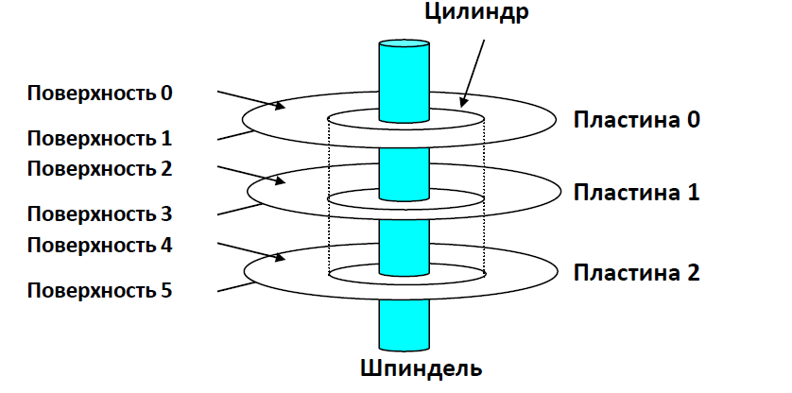
HDD

Slide 35
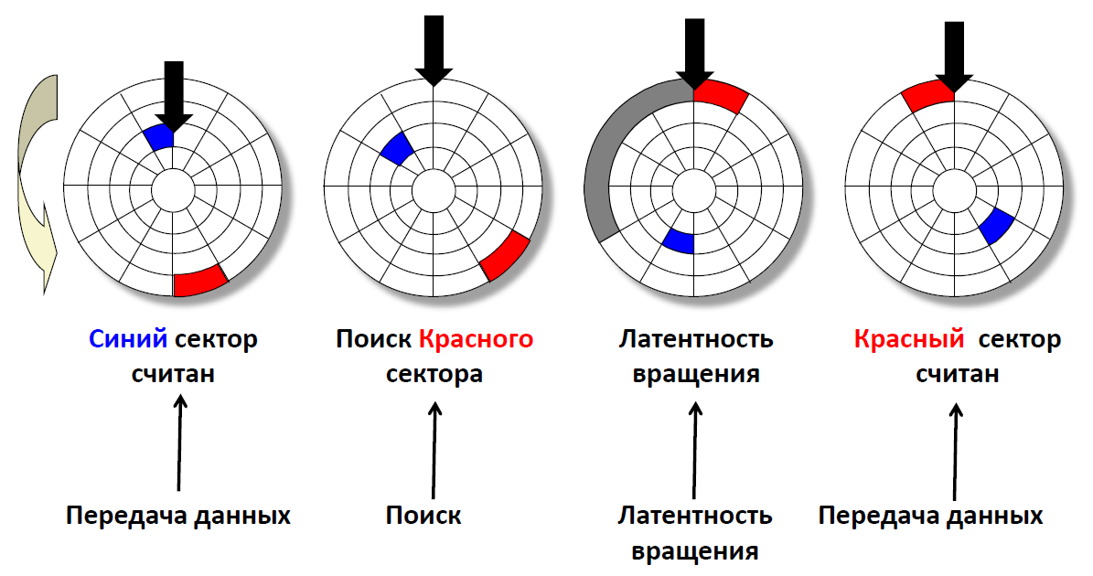
Пример чтения из HDD

Slide 36
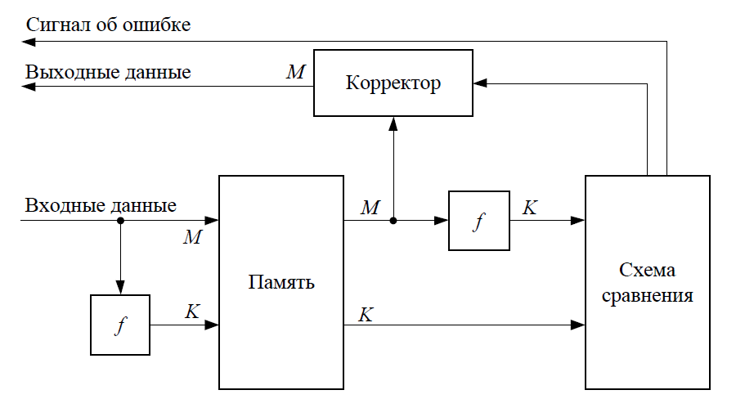
Защита памяти

